Slide 1
Unity3D游戏开发第三版
第一章

Slide 2

第一章 基础知识
1.1 Unity简介
1.2 跨平台
1.3 协作开发
1.4 Unity版本
1.5 Package Manager
1.7 Unity服务

Slide 3
1.1 Unity简介
收费商业游戏引擎，不开放引擎源代码
最新正式版本是Unity2023.1.16 ，同期维护的版本还包括Unity2022.3LTS、Unity2021.3LTS等等
分为Unity Person个人版、Unity Plus加强版、Unity Pro专业版（具体收费模式不同）
新版本在稳定性上不如老版本，在教学上我们以新版本为主，但很多特性老版也是有的。
教学中我们可以使用Unity2023最新个人版（免费），主要适合学生以及个人学习者

Slide 4
1.2 跨平台
跨平台可分为开发平台和发布平台两种
开发平台是工作环境，目前可以同时在Windows、Mac OS 、 Linux下使用Unity开发游戏
发布平台是最终游戏发布后可运行的平台，目前已经覆盖了超25个主流游戏平台
程序员、艺术家、设计师都可以通过Unity同时协作工作
一次构建，全部部署。

Slide 5
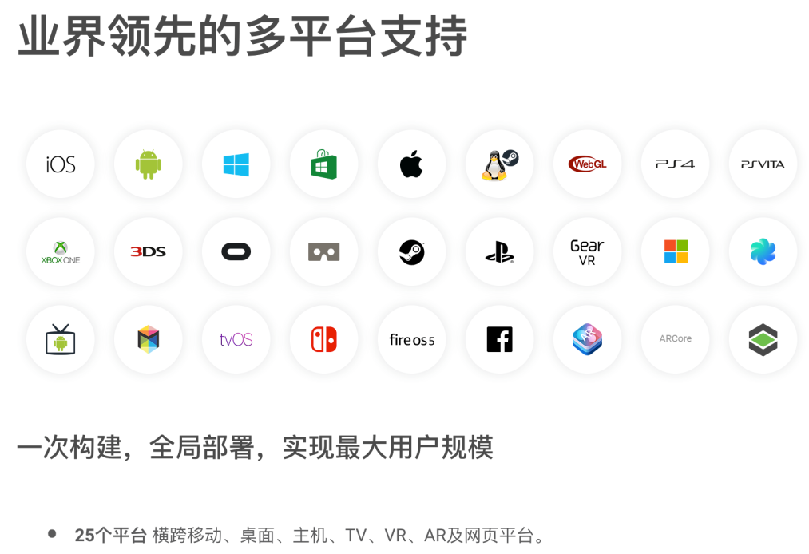

Slide 6
1.3 协作开发
艺术家可以导入第三方工具制作的资产，如：3ds max、maya、substance、blender等
艺术家也可以在Unity中进一步制作资产，如Prefab、Timeline、2D骨骼动画、场景、光照、等等
程序员负责在Unity中编写代码来控制艺术家制作的资源。
Unity秉承“所见即所得” 策划、程序员、美术都可以很方便预览

Slide 7
1.4 Unity版本
Unity自2017以来已年度命名版本，如Unity2019
每个年度版本又会分成3个小版本，如Unity2019.1至Unity2019.4
其中第4个版本，如Unity2019.4作为LTS版本（长期支持的稳定版本）其他如Unity2019.1属于非稳定版本。
目前LTS版本有Unity2019.4、Unity2018.4、Unity2017.4
Unity2020以后砍掉了第4个版本，将第3个版本视为LTS版本，目前最新的版本是Unity2023.1.16 并不是稳定版
从教学的角度来说使用最新版本并没有问题

Slide 8
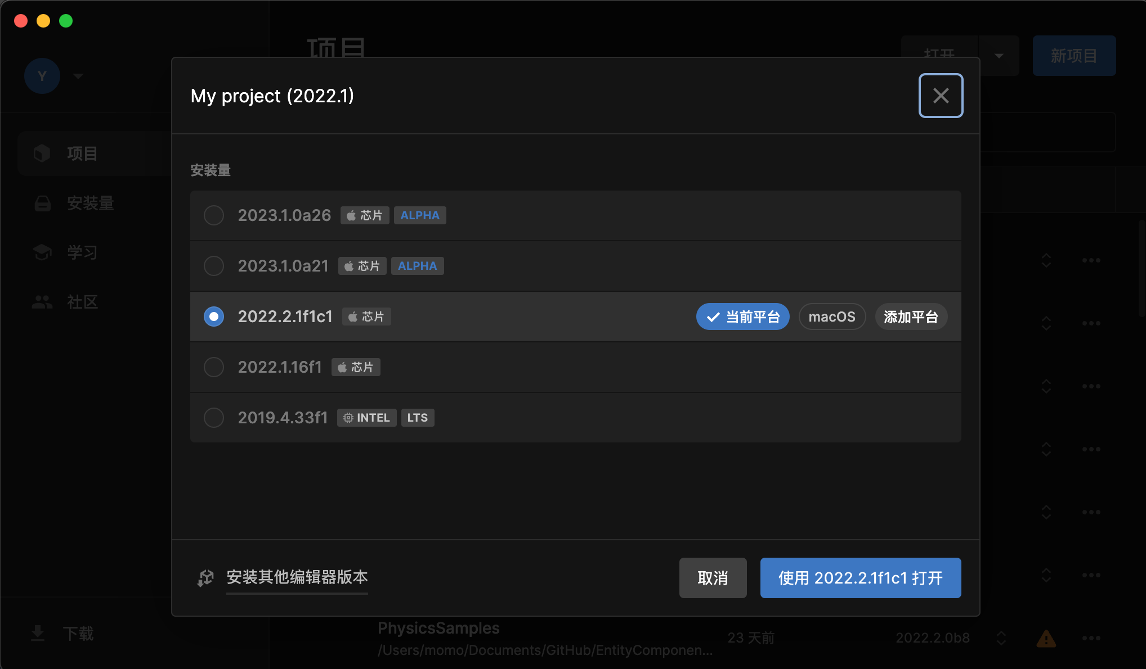
1.4 Unity HUB
使用Unity Hub安装不同版本，大版本还分中国版和国际版
C1后缀表示Unity中国版，仅有F1后缀表示国际版

Slide 9
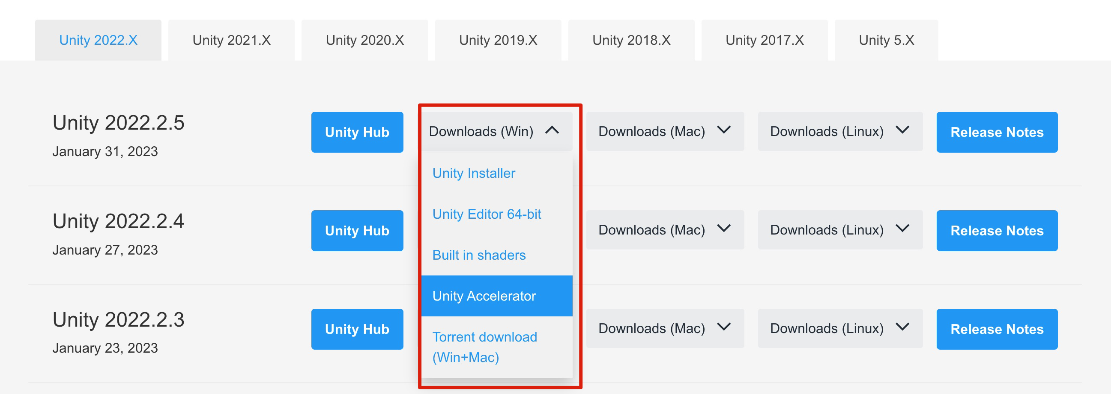
1.4.1 Unity内置资源着色器
图形渲染离不开Shader（着色器）引擎自己会内置通用的渲染着色器。
内置着色器是公开的，我们可以下载查看
https://unity3d.com/cn/get-unity/download/archive

Slide 10
1.5 Package Manager
不同平台或不同游戏本身就存在差异特性，如电脑和手机平台存在巨大的性能差异
大而全的功能都集中在一起是不利于引擎拓展的。
Unity自2018启推出了内置包管理器（Package Manager）
如我们开发3D游戏并不需要一些2D的特性，就可以在Package Manager中删除它。
通过Package Manager可以有效的对引擎做一个“瘦身”功能
Package Manager中还包含了一些“预览包”可以提前对一些新功能尝鲜

Slide 11
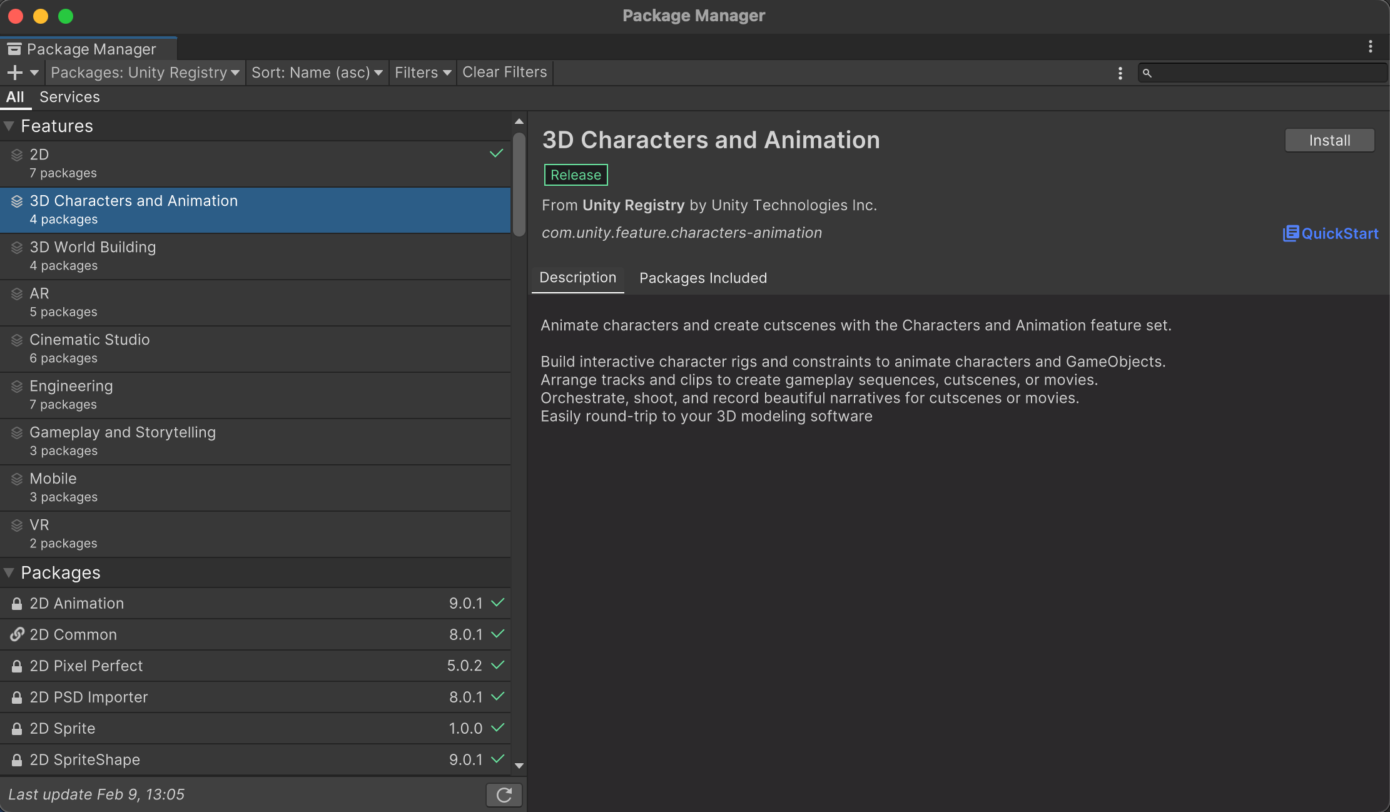

Slide 12
1.5 Unity资源商店
由Unity官方或第三发开发者上传的一些好用的资源。
包括项目、代码、模型、着色器等供开发者学习
推荐下载官方提供的Demo
自2020年开始无法在Unity中直接打开资源商店，需要在资源商店网站上购买后在PackageManage中安装
https://assetstore.unity.com/
购买资源后选择MyAssegs就可以安装

Slide 13
1.6 示例项目打包与发布
在Build Setting左侧选择平台，就可以打包发布了。
如遇平台无法发布，说明缺少构建环境，可以打开页面查看详情

Slide 14
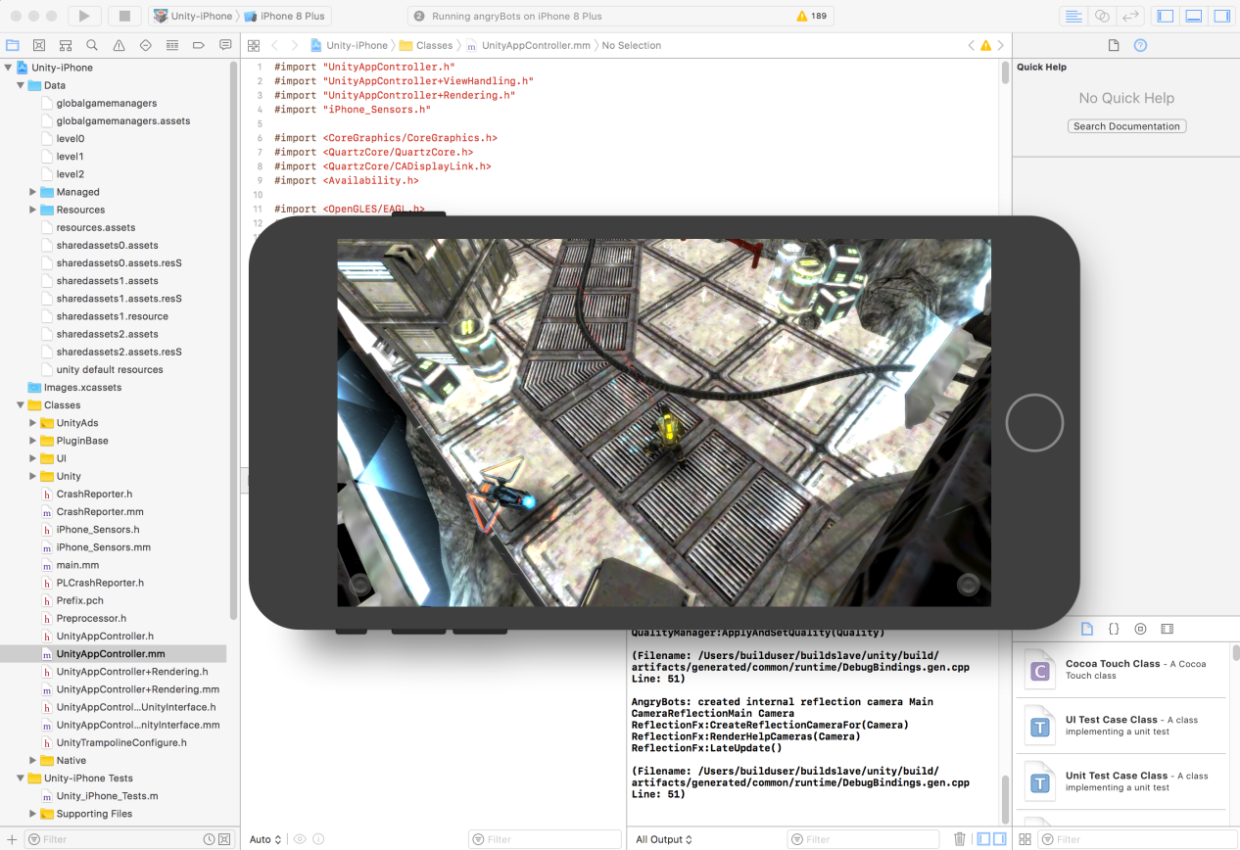
1.6 示例项目打包与发布
以IOS平台为例，发布后会生成Xcode工程，再以模拟器的方式才可以运行游戏

Slide 15
1.7 Unity服务
Cloud Build：远程云构建，云打包。
Ads：内置广告，开发者变现平台。
Analytics：挖掘玩家行为数据，添加标准以及自定义事件，提供分析面板等。
Collaborate：项目版本管理服务，多人开发可以很方便地保存并且同步项目。
Performance Reporting：捕获玩家在游戏中产生的错误日志，可以后台中分析查询。
In-App Purchasing：跨平台充值接口。
Multiplayer：点对点创建实时多人联网游戏框架。

